Slide 1
Исследовательская работа «Динозавры и их исчезновение»
работу выполнил: Симоненко Захар
воспитанник подготовительной группы
МКДОУ №1 «Сибирячок», с. Богучаны,
Руководитель: Спивакова Е. А.,
Воспитатель

Slide 2
Цель исследования: изучение теории появления динозавров, гипотезы об их исчезновении
Задачи исследования:
собрать информацию о происхождении динозавров; познакомиться с наиболее яркими их представителями; исследовать и проанализировать гипотезы об исчезновении динозавров.

Slide 3
Динозавр – это ящер огромный
Жил когда-то, но мы его помним.
Динозавра давно уже нет –
По костям его создан скелет.

Slide 4
Английский ученый Ричард Оуэн в 1862 году нашел большое количество огромных костей. Звери, скелеты которых он обнаружил, показались ему очень страшными и он назвал их «ужасными ящерами» или динозаврами с тех пор их так и называют. Кто же такие динозавры?

Slide 5
Динозавры были совершенно особыми рептилиями. Некоторые из них были размером с цыпленка, другие-с авиалайнер. Эти создания достигли наибольшего успеха из всех животных Земли. Они господствовали около 150 миллионов лет в мезозойскую эру, заселив все континенты.

Slide 6
Одни из них передвигались на четырех конечностях, другие же бегали на задних ногах. Были среди них ловкие охотники и кровожадные хищники, но были и безобидные растительноядные животные.
ВСЕ ДИНОЗАВРЫ ДЕЛЯТСЯ НА З БОЛЬШИЕ ГРУППЫ: * РАСТИТЕЛЬНОЯДНЫЕ * ВСЕЯДНЫЕ * ПЛАТОЯДНЫЕ (ХИЩНИКИ)

Slide 7
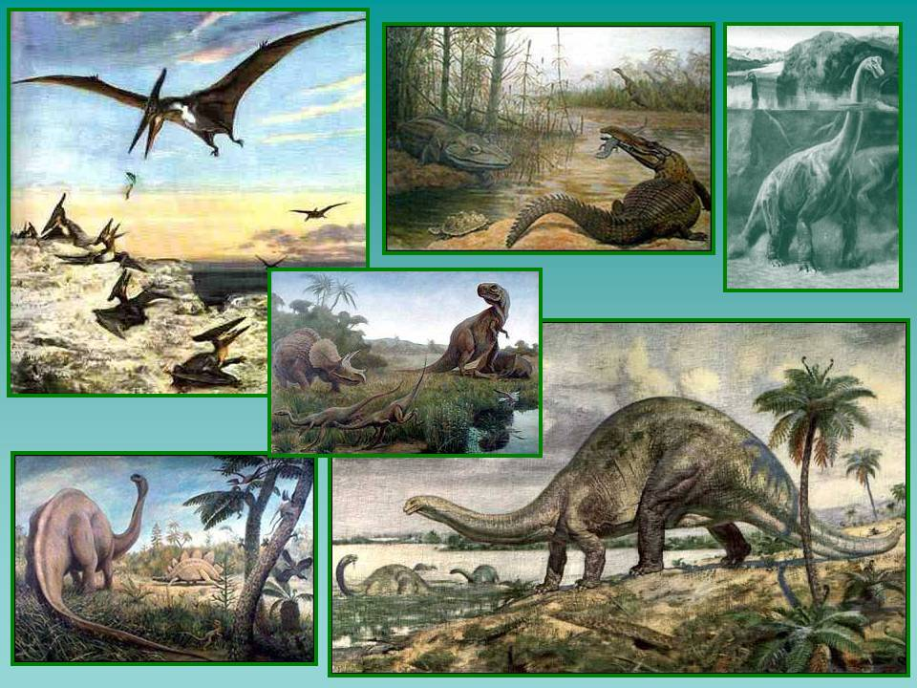

Slide 8
800 – таково число известных науке динозавров. Вот самые удивительные среди них:
УРАНОЗАВР- растительноядный, длина 9 метров, вес 2 тонны. Спинной гребень регулировал температуру его тела.
ТРИЦЕРАТОПС-растительноядный, длина 9 метров, вес 6 тонн.

Slide 9
ДИПЛОДОК- Растительноядный.
Длина 35 метров, вес достигал до 80 тонн. Передние лапы у него значительно короче чем задние.
БРАХИОЗАВР-Растительноядный. Длина 23 метра, вес 50 тонн. С помощью длинной шеи мог объедать листья с высоких деревьев.

Slide 10
ВСЕЯДНЫЕ
ОВИРАПТОР- длина- 2,5 метра, высота-1,5м, вес-30кг.
ПЕЛИКАНИМИМ-длина - 2м, высота - 0,5 м, вес - 25 кг.

Slide 11
ПЛАТОЯДНЫЕ (хищники)
ТИРАНОЗАВР- был одним из самых крупных сухопутных хищных динозавров из когда - либо существовавших на нашей планете. имел огромную голову на короткой шее и очень крепкие острые зубы длинной с человеческую руку.
КОМСОГНАТ- БЫЛ ОДНИМ ИЗ САМЫХ МЕЛКИХ ДИНОЗАВРОВ. ОНИ БЫЛИ РАЗМЕРОМ С СОБАКУ, БЫСТРО БЕГАЛИ, ЛОВИЛИ ЯЩЕРИЦ И НАСЕКОМЫХ.

Slide 12
Почти у всех хищных рептилий был массивный, вытянутый назад хвост, который помогал поддерживать равновесие при беге.
Спинозавр- длинна 18м, высота-6м, вес-до 10тонн.
Тарбозавр-длина-12м, высота-6м, вес-до 6тонн.

Slide 13
Как размножались динозавры
Я решил выяснить, как же размножались динозавры?
В книге я прочитал, что благодаря раскопкам, люди узнали, что динозавры откладывали яйца. Как оказалось в некоторых из окаменевших яиц даже находились зародыши.

Slide 14
Исчезновение динозавров
Динозавры начали вымирать примерно 65 млн. лет назад. В это же время исчезли огромные водные и летающие рептилии. Почему это случилось?
Существует несколько гипотез. Некоторые ученые связывают исчезновение динозавров
Во-первых: с падением огромного метеорита на Землю.
65 млн. лет назад на Землю упал гигантский метеорит, вызвав повсюду пожары и подняв в воздух громадные облака пыли, заслонившие Солнце и погрузившие нашу планету в холод и тьму. Это убило многие виды растений — главную пищу динозавров. Только небольшие существа, млекопитающие и птицы, смогли выжить в таких ужасных условиях. В результате динозавры исчезли, а вместе с ними все летающие и большинство морских рептилий.
Во вторых: с вулканическим извержением.
Накопление пепла в атмосфере изменило климат, воздух стал непригоден для дыхания из-за обилия токсичных газов.
В третьих: с похолоданием климата
Разделение Антарктиды и Австралии повлекло охлаждение теплых вод, спровоцировало резкое изменение климата с большими скачками температуры, особенно на континентах. Эта гипотеза наименее достоверна.

Slide 15
В заключение своей работы я сделал вывод, что динозавры вымерли, но, по-видимому, не бесследно. Например, есть много общего между динозаврами и птицами.
Динозавры также родственны крокодилам, которые пережили великое вымирание в конце мелового периода. Крокодилы и динозавры были очень похожи и у них были общие предки – текодонты. Динозавры исчезли, а их «братья» и сегодня мало отличаются от своих предков. Их образ жизни почти не изменился за 150 миллионов лет.
Я открыл для себя тайну , узнал, как и когда появились динозавры. Закончилось мое виртуальное путешествие в их неведомый мир, который хранит еще много загадок и тайн. Надеюсь, что и вы расширили свои знания и захотели узнать еще больше.

